Slide 2
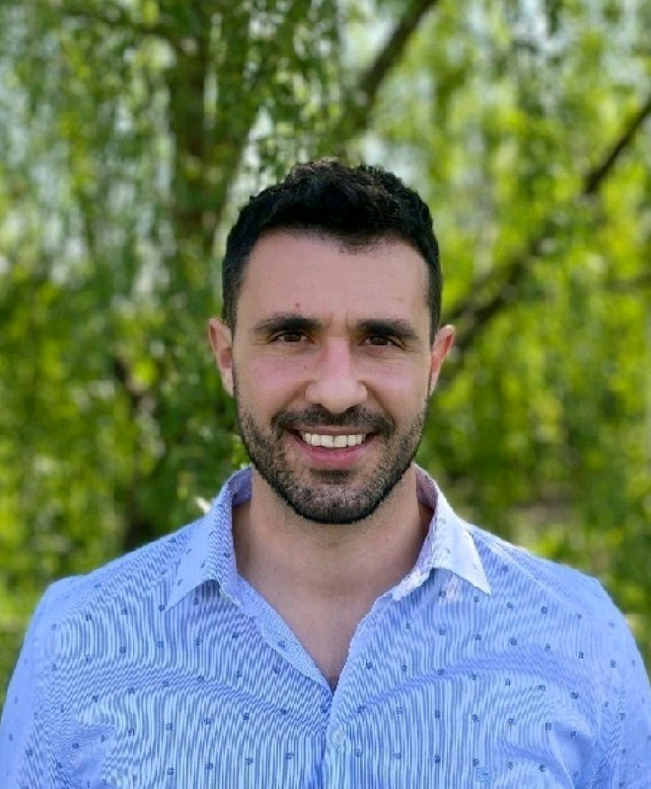
Pasos clave para la implementación sostenible de un monitoreo de condición en línea multi-plantas
Caso de estudio embotelladoras
Marcos Manzano
Co-Fundador y Director de Operaciones

Slide 3
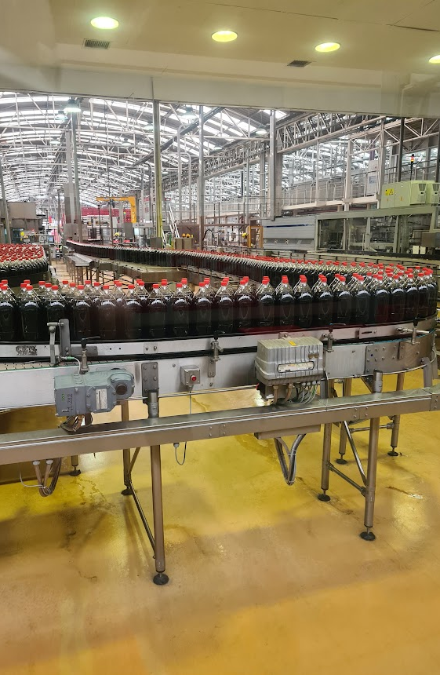
Presentación del caso
Producción: Envasado de bebida.
Cantidad de plantas productivas: 4.
Cantidad de líneas por planta promedio: 5.
Producción promedio:
24 x 7 en temporada alta.
24 x 6 en temporada baja.
20.000 - 35.000 botellas /h (por línea).

Slide 4
Estado inicial
Crisis correctiva
Incumplimientos constantes
Recursos limitados
Baja retención de RRHH

Slide 5
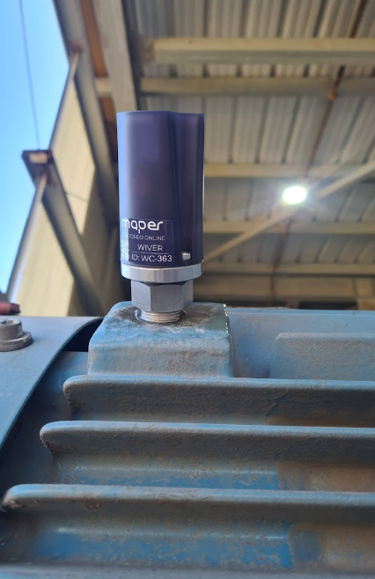
Monitoreo Predictivo Online
Sensores inalámbricos de vibración triaxial y temperatura

Slide 6
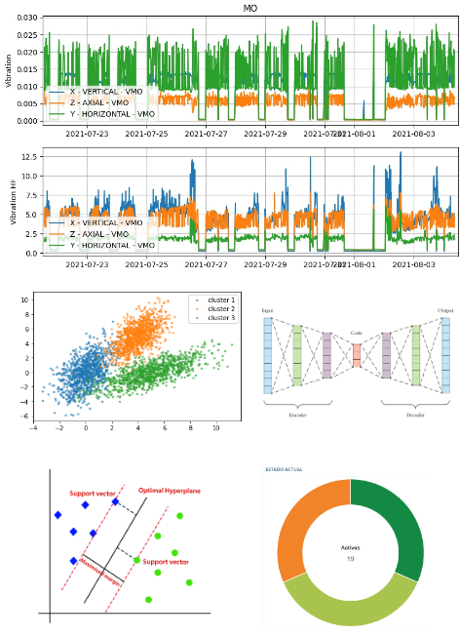
Monitoreo Predictivo Online
Sensores inalámbricos de vibración triaxial y temperatura
Procesamiento mediante algoritmos

Slide 7
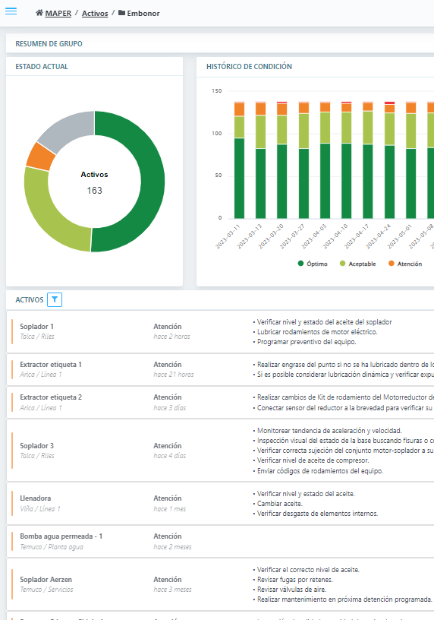
Monitoreo Predictivo Online
Sensores inalámbricos de vibración triaxial y temperatura
Procesamiento mediante algoritmos
Plataforma web de visualización

Slide 8
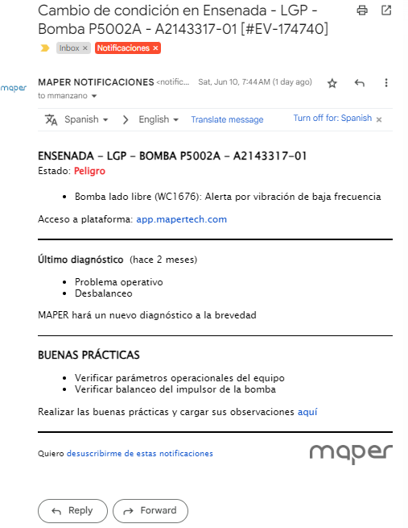
Monitoreo Predictivo Online
Sensores inalámbricos de vibración triaxial y temperatura
Procesamiento mediante algoritmos
Plataforma web de visualización
Notificaciones inmediatas con buenas prácticas recomendadas

Slide 9
Monitoreo Predictivo Online
Sensores inalámbricos de vibración triaxial y temperatura
Procesamiento mediante algoritmos
Plataforma web de visualización
Notificaciones inmediatas con buenas prácticas recomendadas
Acompañamiento de especialistas

Slide 10
Monitoreo Predictivo Online
Sensores inalámbricos de vibración triaxial y temperatura
Procesamiento mediante algoritmos
Plataforma web de visualización
Notificaciones inmediatas con buenas prácticas recomendadas
Acompañamiento de especialistas

Slide 11
Etapas de proyecto
Validación
Adopción
Crecimiento
Mejora Continua
de la tecnología en un caso testigo
del uso de la tecnología por el personal de planta
controlado y obtención de resultados
logrando autonomía y empoderamiento del personal

Slide 12
Definiciones a tomar
Objetivos principales
Responsables
Plazos
Entregables
Próximos pasos

Slide 13
Etapa 1 - Validación
Objetivo:
Validación técnica y comercial de la tecnología en un caso testigo
Desafíos de la etapa:
Alinear expectativas y objetivos
Poco tiempo disponible de personal de planta
Cuantificar retorno con pocos activos monitoreados

Slide 14
Etapa 1 - Validación
Definiciones:
PILOTO MONITOREO PREDICTIVO ONLINE MAPER
Inicio: | Ultima semana de febrero 2021. Día a definir
Activos a monitorear | Motor y reductores de llenadora 3 y 4 planta Talca
Responsable en terreno | Camilo Otarola
Responsable de proyecto | Edison Ibañez
Aprobación: | Bernardo Merino
Plazo | 3 meses. En caso de haber objeciones se extenderá el piloto 1 mes
Justificación de retorno | Cuantificar aumento de producción, reducción de reparación, scrap y HH al tener un evento en alguna llenadora. Verificar registros un promedio de frecuencia de evento.
Próximos pasos: | Monitoreo de 20 - 25 activos en caso de ser exitoso.
Fecha | Objetivo | Detalle | Responsable | Entregable
Semana 1 | Validación de tecnología | Instalación realizable por técnico mecánico en minutos. | Camilo | Update
Semana 2 |  | Transmisión robusta de datos sin pérdida de conexión. | Camilo | Update
Semana 3 |  | Plataforma intuitiva para priorizar tiempos. | Camilo | Update
Semana 4
Semana 4 |  | Notificaciones inmediatas con recomendaciones claras. | Camilo | Reporte de validación
Semana 6 | Validación de servicio | Parametrización de activos. | Camilo | Update
Semana 8
Semana 8 |  | Diagnósticos claros, a tiempo y accionables. | Camilo | Reporte de validación
Semana 10 | Armado de caso de estudio con retorno de inversión | Caso preliminar | Edison | Reporte preliminar
Semana 12 |  | Aprobación de caso | Bernardo | Aprobación

Slide 15
Resultados - Etapa Validación
Confirmación formal a las 14 semanas
ROI estimado 5.4X
Aumento de producción.
Reducción de costo de reparación.
Reducción de scrap.
Reducción de HH.

Slide 16
Resumen - Etapa Validación
Monitoreo
Plazo
Inversión
Retorno
1 Planta
3 activos
6 Sensores
1 Gateway
3,5 meses (+16,6%)
Renta mensual
5.4 X (estimado)

Slide 17
Etapa 2: Adopción
Objetivo: Validación del uso de la tecnología por el personal de planta en escala
Desafíos de la etapa
Involucrar nuevo personal
Gestionar la infraestructura
Gestionar las notificaciones
Gestionar las intervenciones
Cambio de decisor para próxima etapa
ROI debe ser demostrable

Slide 18
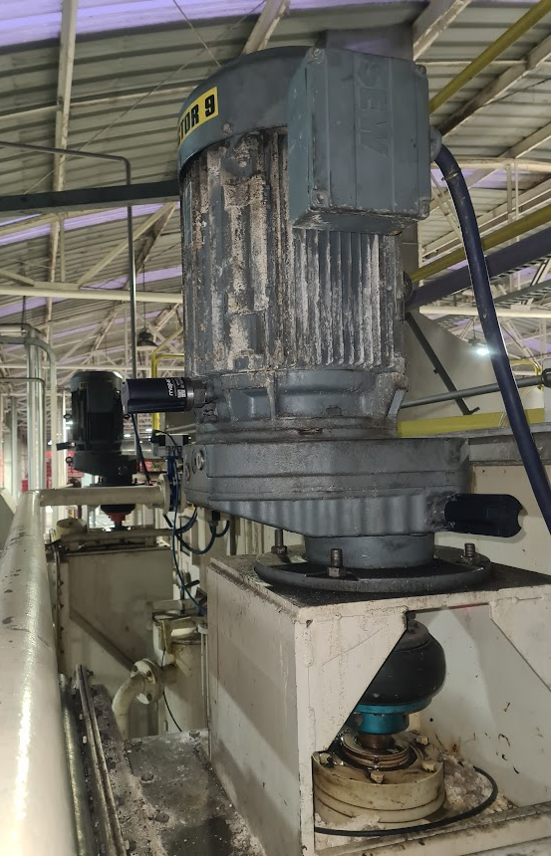
Resultados - Etapa Adopción
FOTO INSTALACIÓN
Implementación de 52 sensores
Métricas semanales: (promediado)
Sensores online: 98,1%.
Notificaciones respondidas: 87,6%
Interacción con plataforma: 71,4%
Asistencia a reuniones mensuales: 100%
Entregables:
2 Capacitaciones
7 Victorias
3.1x ROI
Propuesta técnico comercial de crecimiento

Slide 19
Resumen - Etapa Adopción
Monitoreo
Plazo
Inversión
ROI
1 Planta
22 activos
52 Sensores
4 Gateway
7 meses (- 41%)
Renta mensual
3.1 X

Slide 20
Etapa 3 - Crecimiento
Objetivo: Expansión controlada y obtención de resultados
Desafíos de la etapa:
Seleccionar los activos adecuados a monitorear.
Resistencia de nuevas plantas.
Rotación de recursos

Slide 21
Resultados - Etapa Crecimiento
Implementación de 334 sensores
Implementación de reportes comparativos
Migrar al mantenimiento planificado en 10 meses (Go to Greens)
Entregables
10 Capacitaciones
4 Reportes ejecutivos
58 Victorias
2.8X ROI
Propuesta técnico-comercial de crecimiento

Slide 22
Resumen – Etapa Crecimiento
Monitoreo
Plazo
Inversión
ROI
4 Plantas
118 activos
386 Sensores
22 Gateway
16 meses
(+14,3%)
Compra de dispositivos
2.8 X

Slide 23
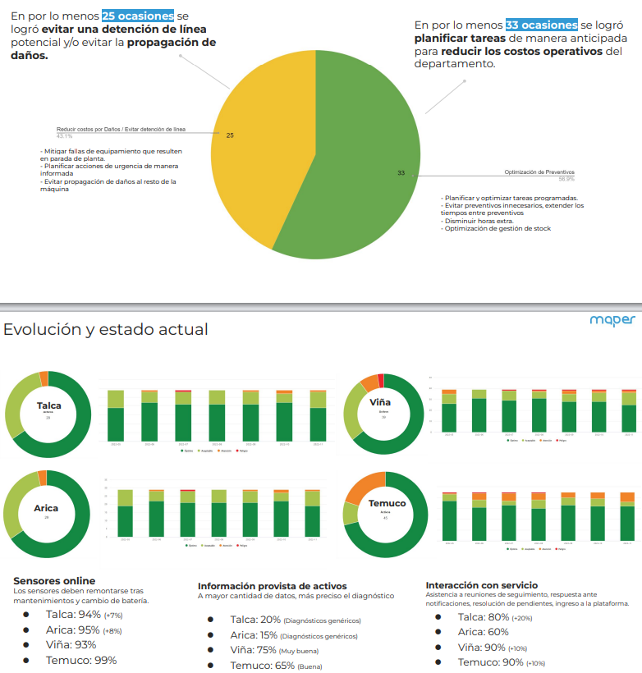
Etapa 4 - Mejora continua
Objetivo: Autonomía, sustentabilidad y empoderamiento del personal
Implementación de 186 sensores para estandarizar monitoreo.
Integración con SW de control y gestión
Análisis de causa raíz.
Documentación de buenas prácticas para realizar mantenimiento de precisión.

Slide 24
Conclusiones
La tecnología facilita la obtención de resultados, pero es indispensable:
Validar rigurosamente la integración del producto / servicio en mi organización.
Planificar en función de los posibles desafíos actuales y futuros.
Dar visibilidad constante y adecuada del proyecto.

Slide 25
Conclusiones
El éxito de la implementación de un proyecto de alta visibilidad e impacto
¡Depende de nosotros!

Slide 26
Marcos Manzano
mmanzano@mapertech.com

